Slide 1
認知症

Slide 2
老化現象と機能変化
「老化は本当に機能低下か？」

Slide 3
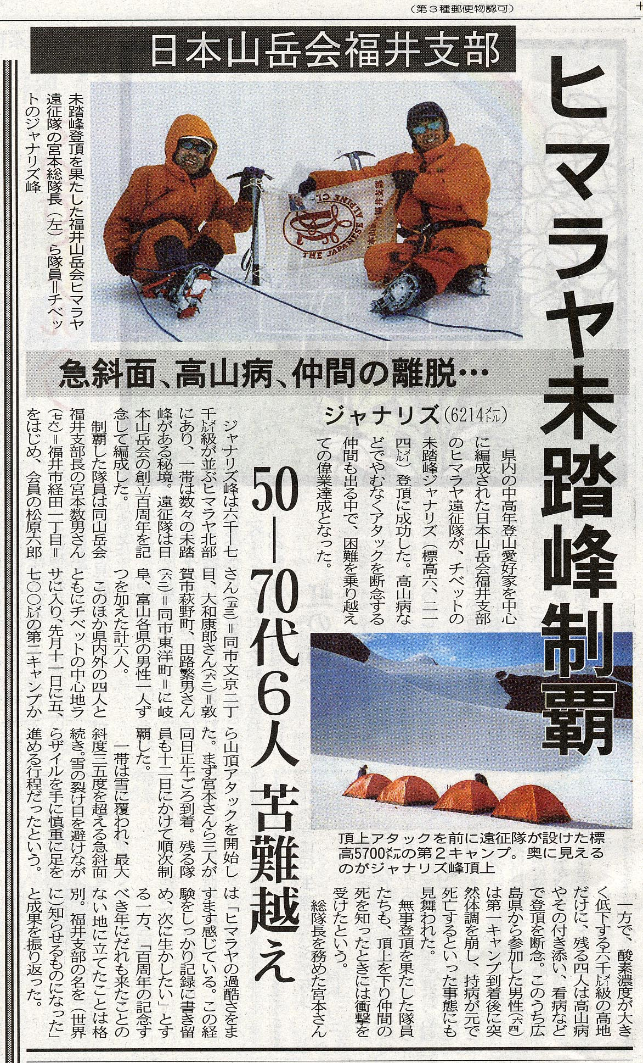

Slide 4
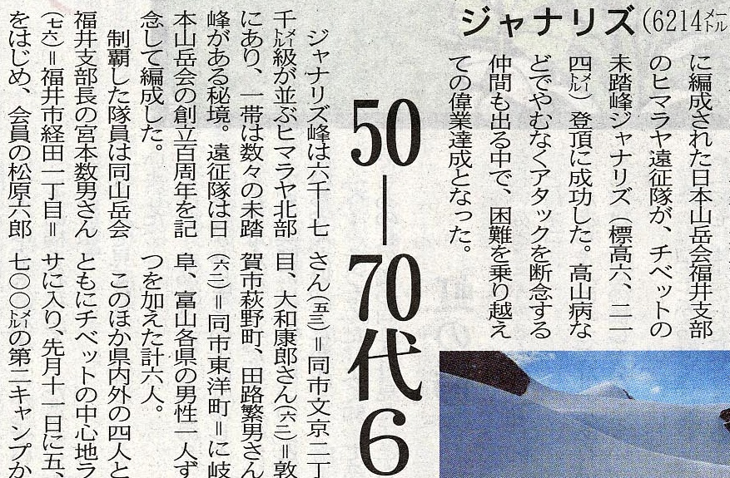

Slide 5
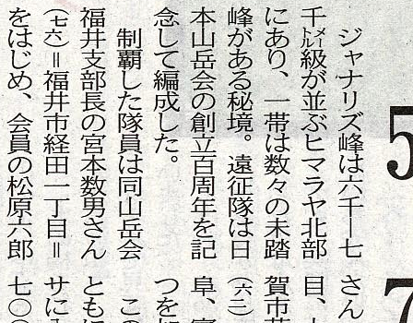

Slide 6
人が年を取って行くこと
身体機能の生理的変化の理解
（正常老人とは）
「加齢の右肩下がり神話は本当か？」
高齢者疾患の予防
「年を取るから病気になるのではない！」

Slide 7
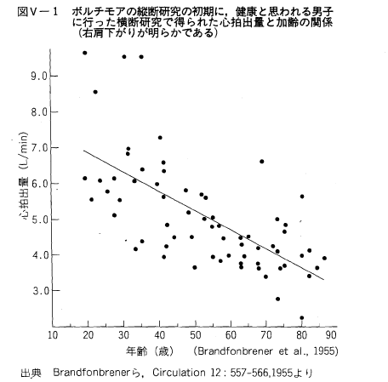

Slide 9
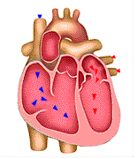
健康な人の老化 １
心拍出量（ｌ／分）は不変
心拍数↓ １回拍出量↑
腎ｸﾚｱﾁﾆﾝｸﾘｱﾗﾝｽ
→や↑も多い
全肺気量→
残気量↑ 肺活量↓
肝代謝機能→

Slide 10
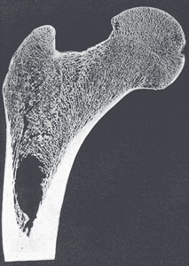
健康な人の老化 ２
骨（閉経後の骨粗鬆症）
「個人個人では必ずしもそうではない」
知的レベル
短期記憶↓ 性格尖鋭化
語彙↑ 総合判断力↑

Slide 11
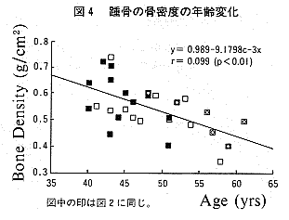

Slide 12
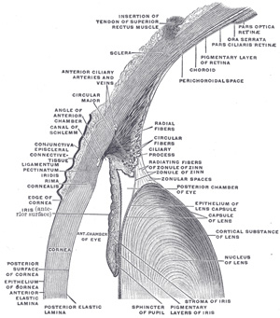
健康な人の老化 ３
運動神経 刺激伝導速度↓
視力↓
聴力↓ 高音域
味覚・嗅覚↓ 甘味
排泄機能 頻尿 便秘
睡眠 入眠障害 中途覚醒回数、時間↑
深睡眠↓

Slide 13
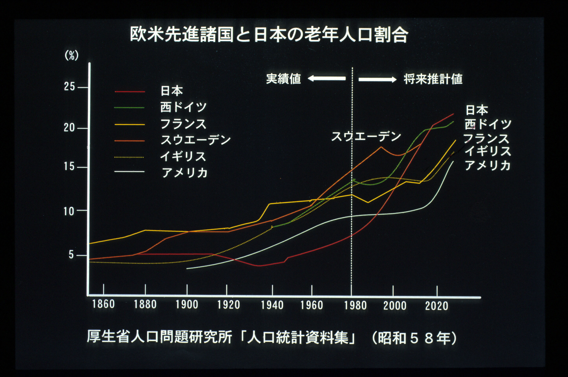

Slide 14
福井地域の将来人口予測
福井市
大野市
資料：国立社会保障・人口問題研究所
『日本の地域別将来推計人口』（平成25年３月推計）

Slide 15
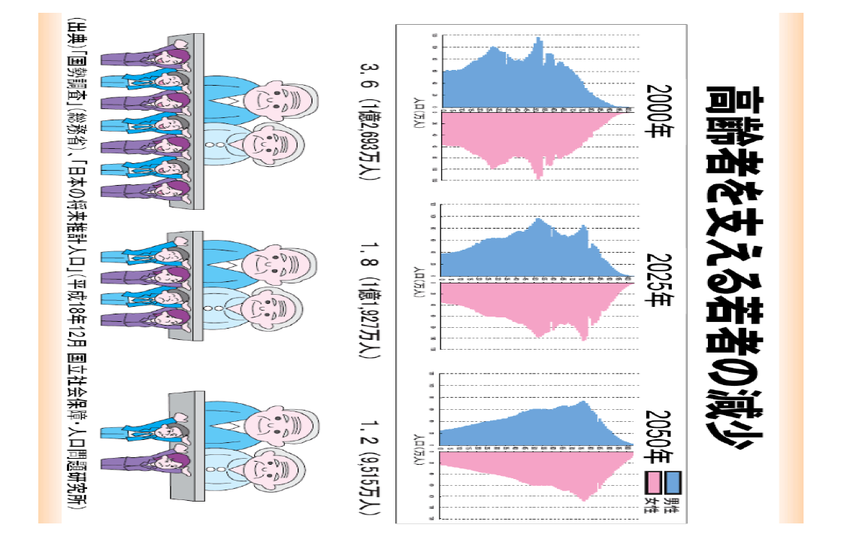

Slide 16
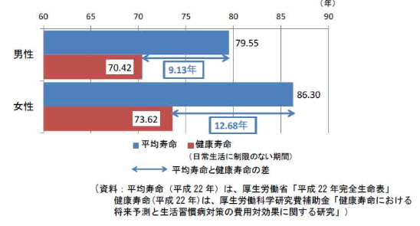
日本の平均寿命と健康寿命
ＨＡＭＵの、先端巨大症って何とかならんか！ : 健康格差縮小の本筋は
http://toubyouki.sub.jp/blog/archives/2012/07/post_3072.html
画面の領域の取り込み日時: 2014/06/05 16:36

Slide 17
日常に制限のない期間と寿命
県別 平成22年
男性 女性
健康寿命 平均寿命 健康寿命 平均寿命
全国平均(年齢) | 70.42 | 79.55 | 73.62 | 86.30
大阪 | 69.39(44位) | 78.99(41位) | 72.55(45位) | 85.93(40位)
兵庫 | 69.95(35) | 79.59(24) | 73.09(37) | 86.14(35)
奈良 | 70.38(28) | 80.14(7) | 72.93(40) | 86.60(17)
滋賀 | 70.67(18) | 80.58(2) | 72.37(47) | 86.69(12)
和歌山 | 70.41(25) | 79.07(37) | 73.41(30) | 85.69(45)
福井 | 71.11(8) | 80.47(3) | 74.49(11) | 86.94(7)
１位 愛知 71.74 長野 80.88 静岡 75.32 長野 87.18
最下位 青森 68.95 青森 77.28 滋賀 72.37 青森 85.34
厚生労働科学研究費補助金「健康寿命における将来予測と生活習慣病対策の費用対効果に関する研究」より

Slide 18

平均寿命と健康寿命
公益財団法人 松原病院
（平均寿命）－（健康寿命）＝介護・寝たきり
健康寿命を延ばすため重要なもの
生活習慣病をなおす
栄養や食生活を考える
ほどほど飲酒、煙草はやめる
歯を健康に
運動、休養をこころがける
こころの健康 話す聞く

Slide 19
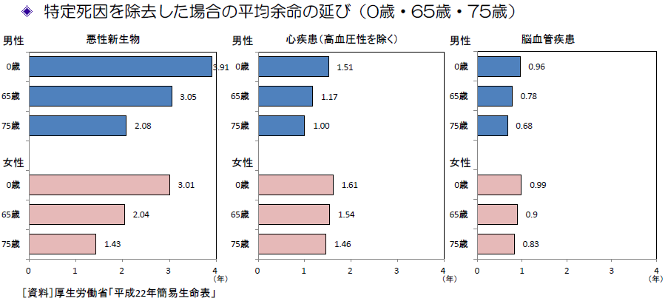
病気の予防治療と長生き

Slide 20
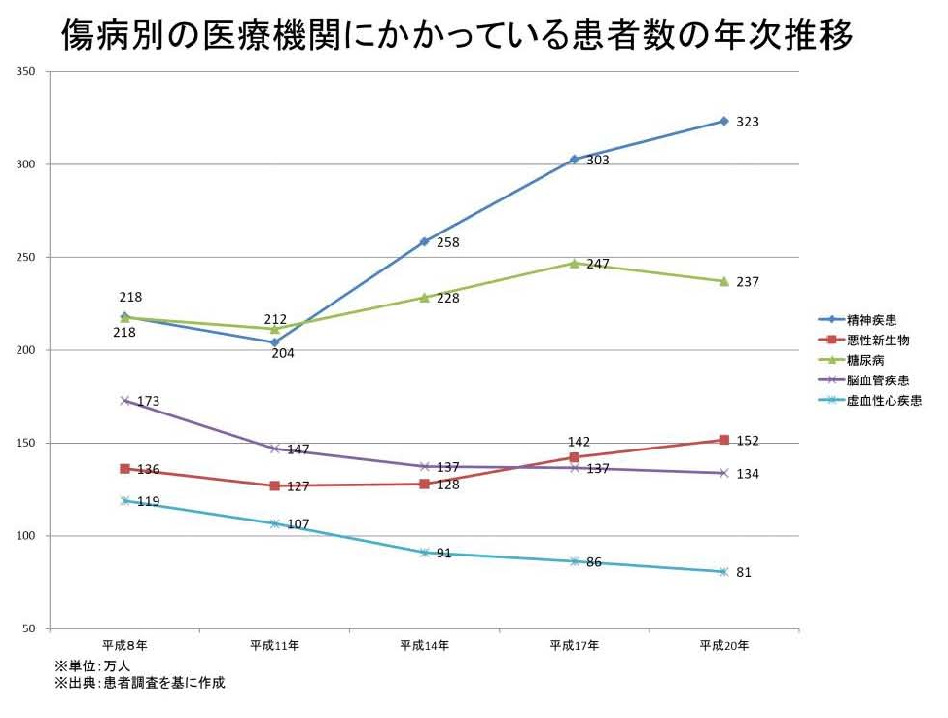

Slide 22
認知症かどうか

Slide 23
認知症かどうか
 | 老化（正常） | 認知症（疾病）
記憶障害 | 進行しない | 進行する
性格 | 先鋭化 | 先鋭化、変化
異常症状 | 疑い深い | 妄想
睡眠 | 減少 | せん妄
排泄 | 尿もれ、失禁 | 失禁

Slide 24
認知症かどうか
 | ？ | 認知症（疾病）
記憶障害 |  | 進行する

Slide 25
認知症かどうか
 | 老化（正常） | 認知症（疾病）
記憶障害 | 進行しない | 進行する

Slide 26
認知症老人の心
自覚あるひとがむしろ多い
そのため認知症老人は必ず不安を抱えておられる
介護者の表情や声のトーンにはむしろ敏感
介護の基本は援助と安心

Slide 27
認知症かどうか
 | 老化（正常） | 認知症（疾病）
記憶障害 | 進行しない | 進行する
性格 | 先鋭化 | 先鋭化、変化

Slide 28
認知症症の性格や気分の変化
先鋭化は正常でも起きる
うつに注意が必要
認知症症とうつ病の鑑別が難しいことがある
アルツハイマー病の初発症状の３０％はうつ状態（３人に１人はうつで発病する）
うつ病は基本的になおる病気（時間はかかる）

Slide 29
認知症かどうか
 | 老化（正常） | 認知症（疾病）
記憶障害 | 進行しない | 進行する
性格 | 先鋭化 | 先鋭化、変化
異常症状 | 疑い深い | 妄想

Slide 30
高齢者に多い妄想
若い人に多い妄想は注察妄想や迫害妄想、お年寄りは妄想は盗られ妄想が多い
盗られ妄想には一定の傾向がある
盗られ妄想はお年寄りの心を反映している傾向がある

Slide 31
認知症かどうか
 | 老化（正常） | 認知症（疾病）
記憶障害 | 進行しない | 進行する
性格 | 先鋭化 | 先鋭化、変化
異常症状 | 疑い深い | 妄想
睡眠 | 減少

Slide 32
正常高齢者の睡眠
短時間睡眠の高齢者は基本的には正常
短時間睡眠の対処法
１，短くて良い
２，暗く静かな部屋で寝る
３，もう少し夜ふかしを
４，カフェインに注意、トイレは済ませて
５，健康食品を使いすぎない
６，睡眠薬は医師の指示通りなら安全

Slide 33
認知症かどうか
 | 老化（正常） | 認知症（疾病）
記憶障害 | 進行しない | 進行する
性格 | 先鋭化 | 先鋭化、変化
異常症状 | 疑い深い | 妄想
睡眠 | 減少 | せん妄

Slide 34
高齢者のせん妄
意識レベルの低下（脳の障害）
脳になんらかの異常状態が起きている
必ず医師に相談を
どこか身体に異常がないか
熱、脱水、薬など
叱ることはしない、押さえたりは最小限

Slide 35
認知症かどうか
 | 老化（正常） | 認知症（疾病）
記憶障害 | 進行しない | 進行する
性格 | 先鋭化 | 先鋭化、変化
異常症状 | 疑い深い | 妄想
睡眠 | 減少 | せん妄
排泄 | 尿もれ、失禁 | 失禁

Slide 36
認知症に似て非なるもの
うつ病
パーキンソン病
てんかん
貧血症、低血糖
意識障害（せん妄）
脱水、高熱、高血糖、尿毒症、薬の影響

Slide 37
認知症の種類と対策
血管性認知症（４０％）
生活習慣病の予防と治療
高血圧、心臓病、糖尿病、高脂肪血症
アルツハイマー型認知症（５５％）
廃用症候群の予防
その他（５％）

Slide 38
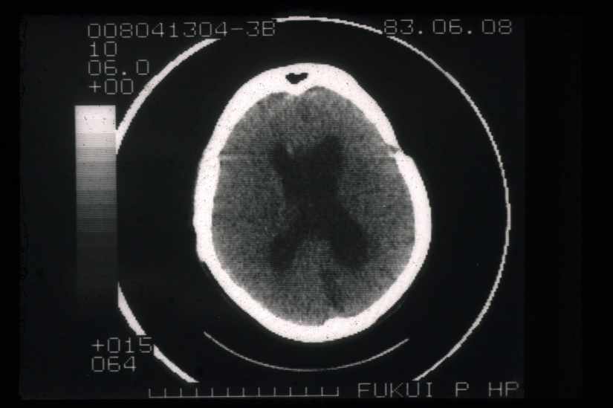
治せる認知症
頭蓋内占拠物による認知症
水頭症、血腫、腫瘍、膿瘍
脳の感染症
梅毒、結核
内分泌疾患による認知症
甲状腺、副腎皮質

Slide 39
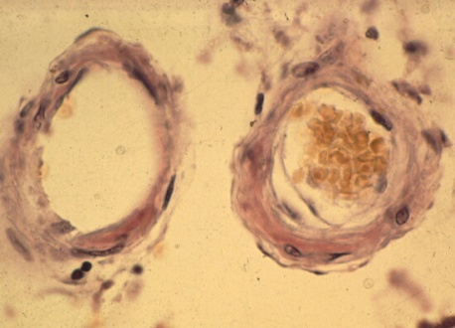
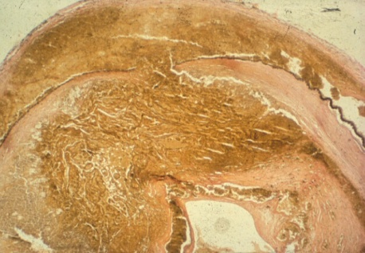
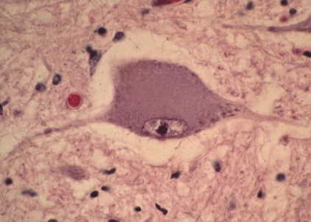
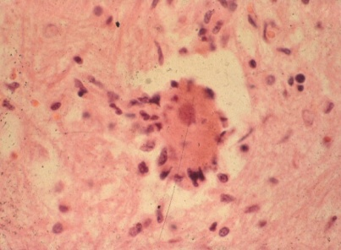
防げる認知症
血管性認知症
外傷性認知症
物質による認知症
アルコール、一酸化炭素中毒

Slide 40
脳血管性認知症のリスクファクター
１，加齢
２，性別：男性
３，血圧：高血圧、低血圧
４，糖尿病
５，低ＨＤＬ-Ｃhol血症
６，心疾患：弁膜症、心房細動
７，脱水：血液粘性亢進
８，喫煙

Slide 41
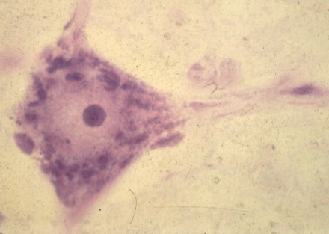
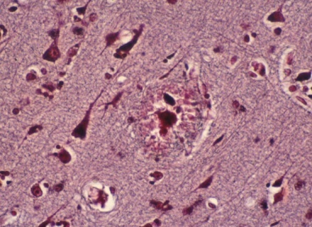
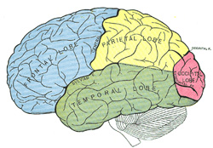
やっかいな認知症
アルツハイマー型認知症
その他
一種の舞踏病 他

Slide 42
アルツハイマー病の
リスクファクター
年齢：高齢
性別：女性（男性の１．５倍）
アポＥ４：６０歳代発症例に多い
ｱﾎﾟE4は虚血性心疾患のﾘｽｸﾌｧｸﾀｰでもある
Ｔ-Ｃhol：中年期に２５２mg以上
疾病既往：頭部外傷、甲状腺疾患、歯牙脱落
？ アルミニウム、たばこ

Slide 43
活発な生活習慣の促進が認知機能の維持に有効である
Abbottらは，運動可能な71－93歳のハワイ在住の日系アメリカ人男性2257名を対象として，1日当たりの運動距離と5年後の認知症発症の関連を調査した。追跡期間中に158名の認知症患者が確認された。年齢補正後も，歩行最小群（1日当たり0.4km未満）では，1日当たり3.2km超群に比して約1.8倍認知症の発症リスクが高かったことを報告。

Slide 44
アルツハイマー型認知症の発病(仮説)
健康脳 高齢健康脳
軽症認知障害（ＭＣＩ）
認知症
有酸素運動 知的プログラム
Ｘ
不用（廃用）症候群 合併症

Slide 45
認知症や機能低下を予防するとは
１、病気の予防
２、不用（廃用）症候群の防止

Slide 46
小阪憲司講演抜粋
剖検例より

Slide 47
認知症の症状は患者の不安や想いの反映であることが多いのではないか？

Slide 48
認知症と予防
一次予防
発症予防
二次予防
早期発見早期対応
三次予防
リハビリテーション
四次予防
悪化防止、医療の対象にならないように

Slide 49
認知症の診断基準(DSM-Ⅲ-R)
短期および長期の記憶障害の存在
以下のうち少なくとも１項目
１）抽象的思考の障害
２）判断の障害
３）失語、失行、失認など高次皮質機能障害
4)人格変化
AおよびBは仕事、日常社会生活活動、または他者との人間関係を著しく障害している
せん妄の経過中のみ起こるものではない

Slide 50
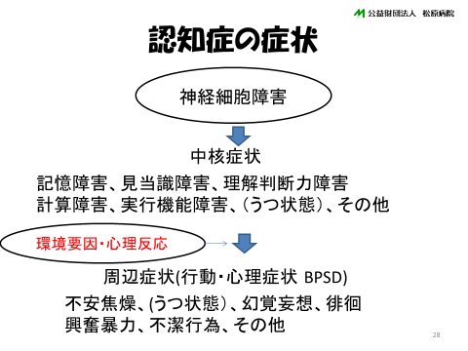

Slide 51
困った症状の成因
公益財団法人 松原病院
←心がそうさせる症状 脳障害がそうさせる症状→
性的逸脱行為
意欲低下、過眠
せん妄
不眠、昼夜逆転
過食
幻覚、錯覚
盗られ妄想
強迫症状
うつ状態
不穏興奮、易怒性
不安焦燥

Slide 52
高齢者に多い妄想
公益財団法人 松原病院
若い人に多い妄想は注察妄想や迫害妄想、
お年寄りは妄想は盗られ妄想が多い
盗られ妄想には一定の傾向がある
盗られ妄想はお年寄りの心を反映している傾向がある

Slide 53
物忘れがひどくなってきたお年寄りの
生きる態度（室伏君士）
公益財団法人 松原病院
高齢者の態度 介護者がすべき対応
１，イメージ想起が悪い 目の前に示し視覚に訴える 繰り返す
２，変化に弱い 変化はゆっくり,なじみのものとともに変化
３，知的判断が悪い 間違いを許容する
４，矛盾がない 説得より共感
５，疑問質問がない（もっともらしい） 世間ばなし
６，過去化 なじみの生きるよりどころを
７，手続記憶残る（つもり行動） 生きかたを尊重
８，自分忘れ 残る生きかたを持続させる
９，退屈がない 楽しく暮らす
１０，今に生きる 今を大切に、日課で時の流れを得る

Slide 54
痴呆の経過中によくみられる症状 （室伏君士）
公益財団法人 松原病院
つもり行動
なじみの追加 テーブルメイトと
自然に暮らす
特殊な症状
（１）鏡現象 鏡にしゃべる
（２）人形現象
（３）ポスターへの対話

Slide 55
なにもすることがなくなった人
が取る反応（松原試案010320）
公益財団法人 松原病院
心気的 気持ちが身体にむく
強迫的、常同的 気持ちや行動が同じことを繰り返す
被害的 他人に疑り深くなる
うつ 上記反応が崩壊したとき
認知症 不用症候群（廃用症候群）

Slide 56
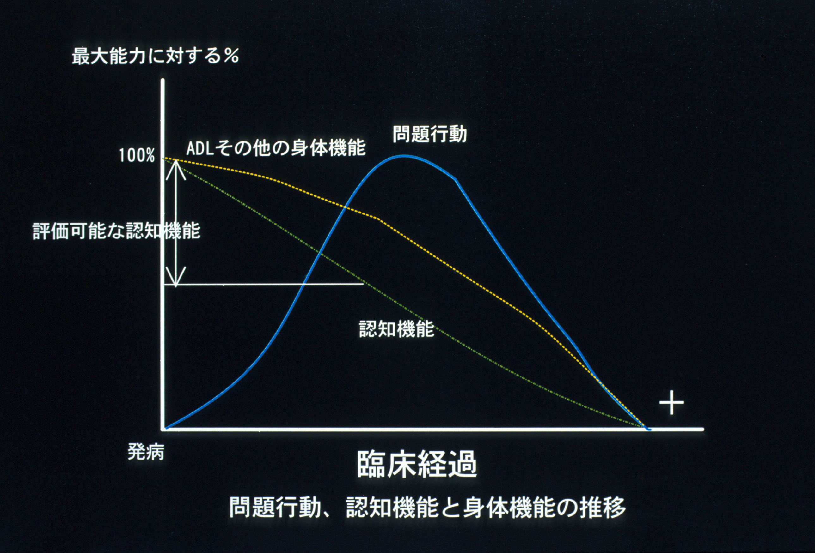

Slide 57
若年性認知症

Slide 58
若年性認知症の分類
公益財団法人 松原病院
原因不明
アルツハイマー型認知症、前頭側頭型認知症(ピック病）、レビー小体病
予防可能な認知症
脳血管性認知症、アルコール性認知症、
感染性認知症(HIV,ｸﾛｲﾂﾌｪﾙﾄﾞ･ﾔｺﾌﾞ,梅毒）、
頭部外傷性認知症(ボクシング含む）、
低酸素脳症、一酸化炭素中毒、腫瘍性
18歳から64歳までに発症した認知症、国内に4万人いるともいわれている。

Slide 59
若年性認知症
公益財団法人 松原病院
若年性認知症：65歳未満で発症した認知症
・全国で37,800人と推計（平成21年）
・今年度から３年間で全国的な調査を実施
Notes:
若年性認知症とは一般に６５歳未満で発症した認知症のことを言います。
平成21年の調査では全国で3万７８００人いると推計されています。
近年若年性認知症への支援の状況が変わってきているとのことで今年度から３年間かけて全国的な調査が実施されます。
平成21年時点での原因疾患の内訳はグラフのとおりになっていて、脳血管性認知症の割合が多くなっています。
また、前頭側頭型認知症も高齢者に比べて高い割合になっています。

Slide 60
若年性認知症の特徴
公益財団法人 松原病院
1. 現役世代に発症する 男性に多い、平均年齢は51才くらい
働いている(経済的問題）、子育て中 →家庭内での課題が多い
2. 今までと違う変化には気づくが、受診が遅れる
3. 体力や活動力がある
一般のデイサービスでは対応しきれない
社会的活動ができる能力がある人が多い
4. 介護者の負担
介護者は配偶者に集中しがち
時に複数介護になる
高齢の親が介護を担う

Slide 61
地域がすべきこと

Slide 62
ストレスを癒す
公益財団法人 松原病院
言語化とストレスの気づき
言語化に必要なもの
１）話し相手
２）話す時間
受容（傾聴、受容、共感、、、）
受容に必要なもの
１）聞ける態度
カウンセリングマインド
２）聞ける時間の余裕

Slide 63
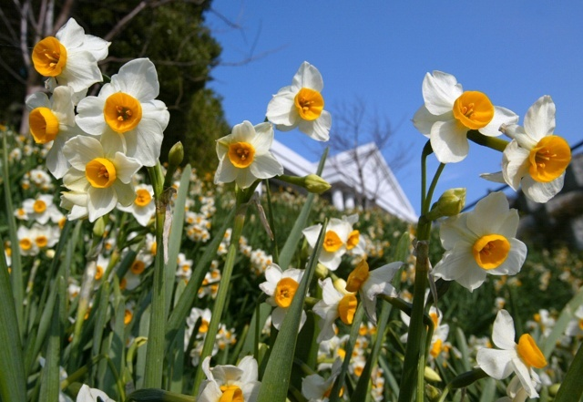
「ひとりで悩まないで！
私はずっとあなたのそばに
いますから。」

Slide 64
器質性精神疾患
認知症性疾患
意識障害
その他

Slide 65
その他の器質性脳障害
失語失行失認
意識障害 せん妄
全身疾患に伴う心の病気
１，糖尿病と脳、末梢神経、筋
２，アルコールと脳、末梢神経、筋
３，貧血と脳、脊髄、末梢神経
４，悪性腫瘍と小脳、脊髄、末梢神経
薬剤と脳、神経
神経難病と心

Slide 66
せん妄の成因 １
１，脳の疾患によるもの
①変性疾患
Alzheimer病，Creutzfeldt-Jakob病，Parkinson病など
②脳血管性疾患
脳梗塞，脳出血，多発梗塞性認知症，動脈瘤など
③硬膜下血腫，頭部外傷
④脳腫瘍（原発性，転移性）
⑤感染症
ｳｲﾙｽ性疾患(ﾍﾙﾍﾟｽなど），梅毒，AIDSなど

Slide 67
せん妄の成因 ２
２，身体病によるもの
１）代謝性
①脱水，水中毒（SIADH） ②低酸素状態 ③低血糖
④肝硬変 ⑤腎不全 ⑥栄養障害(ﾋﾞﾀﾐﾝ欠乏症など）
２）内分泌疾患
①甲状腺：機能低下症，機能亢進症
②副腎皮質：Cushing症候群，Addison病
３）心疾患
①心不全 ②心筋梗塞 ③伝導障害（房室ﾌﾞﾛｯｸなど）

Slide 68
せん妄の成因 ３
４）血液疾患
①貧血 ②多血症
５）感染症
①感冒 ②尿路感染 ③肺炎など
６）癌
膵癌，胃癌，肺癌，大腸癌など

Slide 69
せん妄の成因 ４
３，薬物因
１）抗Parkinson病薬
l-DOPA系，抗ｺﾘﾝ作動系，ｱﾏﾝﾀｼﾞﾝ，ﾌﾞﾛﾑｸﾘﾌﾟﾁﾝ
２）向精神薬
①抗不安薬
ﾍﾞﾝｿﾞｼﾞｱｾﾞﾋﾟﾝ系(ｼﾞｱｾﾞﾊﾟﾑ，ﾛﾗｾﾞﾊﾟﾑ、など）
②抗精神病薬
ｸﾛﾙﾌﾟﾛﾏｼﾞﾝ，ﾁｵﾘﾀﾞｼﾞﾝ，ﾊﾛﾍﾟﾘﾄﾞｰﾙなど
③抗うつ剤
三環系（ｲﾐﾌﾟﾗﾐﾝ，ｱﾐﾄﾘﾌﾟﾁﾘﾝ），四環系（ﾏﾌﾟﾛﾁﾘﾝ）
④ｽﾙﾋﾟﾘﾄﾞ ⑤ﾁｱﾌﾟﾘﾄﾞ ⑥炭酸ﾘﾁｳﾑ

Slide 70
せん妄の成因 ５
３）睡眠薬
①ﾍﾞﾝｿﾞｼﾞｱｾﾞﾋﾟﾝ系
ﾆﾄﾗｾﾞﾊﾟﾑ，ﾌﾙﾆﾄﾗｾﾞﾊﾟﾑなど
②ﾊﾞﾙﾋﾞﾀｰﾙ系 ③尿素系
４）降圧薬，循環器病薬
①α-ﾒﾁﾙﾄﾞﾊﾟ ②利尿剤 ③ｼﾞｷﾞﾀﾘｽ ④ﾌﾟﾛﾌﾟﾗﾉﾛｰﾙ
５）ｽﾃﾛｲﾄﾞ，甲状腺末，糖尿病治療薬
６）潰瘍治療薬：ｼﾒﾁｼﾞﾝなど
７）脳代謝賦活薬，抗認知症薬
８）その他：抗ﾋｽﾀﾐﾝ薬，鎮痛薬，制吐薬，抗生物質，
ｲﾝﾀｰﾌｪﾛﾝ，抗悪性腫瘍薬など

Slide 71
せん妄の成因 ６
４，精神的要因
１）うつ病
２）不安
３）ｽﾄﾚｽ
①人間関係
②生活環境の変化（引越，入院など）
③喪失体験（配偶者，改築など）

Slide 72
４、認知症高齢者の権利

Slide 73
事例 70歳男性 アルツハイマー病
64歳発病。長谷川式スケール０点。入所中。とくに身体的疾患ない。徘徊、暴力著しく、他の入所者の居室で、持ち物に触る行為が続いている。また、注意したり制止すると興奮し、暴力におよぶ。他の入所者を押し倒したりする危険が大きい。体力は徐々に低下して、下肢筋力低下がめだち、ふらつくため、転倒の危険もある。しかし、食事以外は落ち着かずじっとしていない。

Slide 74
事例 80歳女性 アルツハイマー病
70歳ころ発病。長谷川式0点。入所中。起立歩行不能。車椅子に座って、ほとんど動かない生活。最近、むせがひどくしばしば嚥下性肺炎を起こす。胃管チューブによる栄養をしているが、自己抜去し、窒息の危険もある。胃瘻の話が出ているが、家族が難色を示している。

Slide 75
権利擁護の課題
１）自己の意志で自分らしく生きる
２）インフォームドコンセント
病気が説明され、治療の場、治療の内容を選択する
３）ノーマライゼーション
住み慣れた地域で、健康で文化的に暮らす
４）尊厳死
ターミナルを選ぶ

Slide 76
認知症高齢者の問題
認知症高齢者は身体的に、精神的に他人の力を借りなければならない。
１）入浴排泄食事の支援
２）自己決定の支援
生き方（場所、同居者）
財産の運用
治療の受け方
死に方

Slide 77
介護保険の問題点
要介護認定
第２７条 要介護認定を受けようとする被保険者は、、、、市町村に申請をしなければならない。
要介護老人という名称とその本質
「手がかかる」介護する側の事情を配慮されている用語

Slide 78
成年後見制度
旧制度 新制度 判断能力 援助者
禁治産 後見 欠けている 成年後見人
準禁治産 保佐 著しく不十分 保佐人
補助 財産行為に援助必要 補助人
任意後見 あらかじめ任意 任意後見人
後見の契約
（公正証書による）

Slide 79
成年後見制度の問題
１）医的侵襲を伴う医療行為や予防接種などに同意権が付与されていない
２）家族がない場合の同意機関がない
３）本人に費用負担が発生する

Slide 80
５，初期認知症高齢者へのケア
疾病としての告知と治療

Slide 81
初期認知症患者への対応
１，告知
これからの生活をきちんと送るためのスタートとして
２，治療
感情的記憶、手続記憶、言語記憶などが意外に残されあるいは改善する（ｖｓ 視覚的記憶）
３，精神的治療
精神不安を支えるための専門的対応
４，介護者支援

Slide 82
６，認知症高齢者の行動と心理症状の対応
高齢者への心のケア

Slide 83
物忘れがひどくなってきたお年寄りの
生きる態度（室伏君士）
高齢者の態度 介護者がすべき対応
１，イメージ想起が悪い 目の前に示し視覚に訴える 繰り返す
２，変化に弱い 変化はゆっくり,なじみのものとともに変化
３，知的判断が悪い 間違いを許容する
４，矛盾がない 説得より共感
５，疑問質問がない（もっともらしい） 世間ばなし
６，過去化 なじみの生きるよりどころを
７，手続記憶残る（つもり行動） 生きかたを尊重
８，自分忘れ 残る生きかたを持続させる
９，退屈がない 楽しく暮らす
１０，今に生きる 今を大切に、日課で時の流れを得る

Slide 84
痴呆の経過中によくみられる症状 （室伏君士）
つもり行動
なじみの追加 テーブルメイトと
自然に暮らす
特殊な症状
（１）鏡現象 鏡にしゃべる
（２）人形現象
（３）ポスターへの対話

Slide 85
なにもすることがなくなった人
が取る反応（松原試案010320）
心気的 気持ちが身体にむく
強迫的、常同的 気持ちや行動が同じ
ことを繰り返す
被害的 他人に疑り深くなる
うつ 上記反応が崩壊したとき
痴呆 不用症候群（廃用症候群）

Slide 86
７，認知症高齢者の終末期ケア
家族の心情と同意の狭間で

Slide 87
終末期ケアの課題
１，終末期とはいつからか？
２，意志能力が障害されている
家族のいない人へのケア
３，苦痛をつかみにくい
４，介護負担が大きい
５，医療介護担当者の裁量に委ねられている
６，社会の理解と注目が十分でない

Slide 88
認知症終末期のわれわれの役割
１，意思の尊重 過去の本人の意思（尊厳死）
代諾者の意志
医師の裁量
（裁判所などの判定機関）
２，意志判断の根拠の提供、チーム全体が評価計画を性格に把握、十分に（わかりやすく、ていねいに、くりかえし）説明

Slide 89
８，ケアサービス提供者の役割
本人や家族の意志を実行して行くだけか

Slide 90
家族の不安
公益財団法人 松原病院
1. 病院に行ってくれない
2. 家族だから怒りたくなる 病気が理解できない、認められない家族間で意見が喰い違う
3. 怒ったりせずに一緒に過ごせるか？苦しみを受け止めてくれない
(周囲が話をどのように受け止められたかが一番気になる点）
4. 薬で治したい、進行を止めたい
5. 安定剤は飲ませないほうが良いのか？
6. これからどうなっていくのか？
7. 運転をやめさせたいが？
8. 世話が大変下の世話、食事拒否、入浴拒否
9. 不機嫌や徘徊にどう対応すればよいのか？ 困難なBPSDに対応できない トラウマ
10. サービスをどうやって使えばよいのか？
11. 末期の対応が家族間で調整できない

Slide 91
介護家族のストレス
認知症は恥ずかしい病気ではない
ご家族が元気であることが基本
介護は社会がおこなう時代
介護保険は１００％利用を
介護保険の基本は予防のため（要支援）
ケアマネージャーにどんなことでも相談を

Slide 92
家族にとっての認知症高齢者
公益財団法人 松原病院
わささんは寝た切りのおばあちゃんである。痴呆も極期をむかえ、話し掛けても反応はない。ただ、茫然とし、呼吸し、心臓は動くが、咀嚼も飲み込むこともないので腹部に栄養チューブをいれた胃瘻から栄養を補給している。そう言えば昼は起きて夜は眠っているような気もするが、ベッドの上に身体が横たわっている。ある日のこと、、、。

Slide 93
高齢者ケア憲章（鎌田ケイ子）
自尊心の尊重：かけがえのない存在として，自尊心をもって生きている高齢者の心に沿うケアをします。
個別性の尊重：高齢者の一人ひとりをあるがままに受け入れて，日々の行動を洞察したケアをします。
可能性の追求：もっている可能性を信じ，高齢者が生きる希望を見い出せるように支援します。
トータルケア：高齢者のからだとこころが関連のあることを知って，生活全体をみた支援をします。
自立支援：高齢者が障害をもっていても，自立性を高め，誇りをもって生活できるように支援します。
介護予防：高齢者の虚弱化がすすまないように，予防的なケアをすすめます。
チームケア：チームの一員としての役割を自覚し，高齢者中心に行動します。
意向の尊重：高齢者が望んでいる地域 ・ 家で暮らせるように支援します。
家族支援：家族（介護者）が高齢者を理解して，ともに生活できる状況が整えられるように支援します。
死の看取り：高齢者が意味のある人生であったと思えるように，心のこもった看取りをします。

